Slide 2
المرأة الرسالية

Slide 3
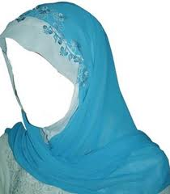
الحجاب
فريضة شرعية، ضرورة اجتماعية قيمة أخلاقية

Slide 4
عناصر المحاضرة
*- مقدمة
*- تعريف الحجاب: لغة وشرعا
*- أدلة مشروعيته
*- شروطه
*- خصائص الزي الإسلامي
*- الحجاب بين تحديات العري ومقاصد العفة
*- خاتمة

Slide 5
الحـــــــــجاب
شرعا: الحجاب كل ما ستر المطلوب أو منع من الوصول إليه
لغة: الستر والحيلولة

Slide 6
أدلة مشروعية الحجاب
قال الله تعالى:
” وَقُلْ لِلْمُؤْمِنَاتِ يَغْضُضْنَ مِنْ أَبْصَارِهِنَّ وَيَحْفَظْنَ فُرُوجَهُنَّ وَلا يُبْدِينَ زِينَتَهُنَّ إِلا مَا ظَهَرَ مِنْهَا وَلْيَضْرِبْنَ بِخُمُرِهِنَّ عَلَى جُيُوبِهِنَّ ” النور:31
*- ” يا أيها النبي قل لأزواجك وبناتك ونساء المومنين يدنين عليهن من جلابيبهن ذلك أدنى أن يعرفن فلا يوذين“ الأحزاب:59
من الكتاب:

Slide 7
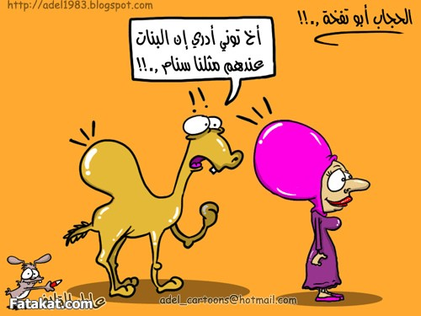
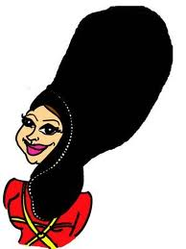
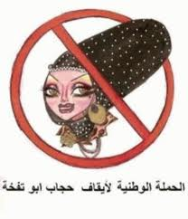
من السنة:
قال رسول الله صلى الله عليه وسلم في صحيح مسلم:
( صنفان من أهل النار لم أرهما:
قوم معهم سياط كأذناب البقر يضربون الناس،
ونساء كاسيات عاريات، مميلات مائلات،
رؤسهن كأسنمة البخت المائلة
لا يدخلن الجنة، ولا يجدن ريحها،
وإن ريحها ليوجد من مسيرة كذا وكذا (رواه مسلم)

Slide 8
شروط الحجاب
أن يكون ساترا لجميع البدن

Slide 9
أن لا يكون في نفسه زينة

Slide 10
أن يكون واسعا غير ضيق

Slide 11
أن يكون صفيقا لا يشف

Slide 12
أن لا يكون مبخرا ولا مطيّبا

Slide 13
أن لا يشبه لباس الرجال

Slide 14
أن لا يكون لباس شهرة

Slide 15
أن لا يشبه لباس الكافرات

Slide 20
خصائص الزي الإسلامي

Slide 22
مطلب إيماني

Slide 23
مطلب اجتماعي

Slide 24
مطلب حضاري وثقافي

Slide 25
ينفذ إلى الجوهر

Slide 26
يعكس قوة الشخصية

Slide 27
قيمة أنثوية وجمالية

Slide 28
الحجاب بين تحديات العري ومقاصد العفة

Slide 29
الدعوة إلى نزع الحجاب

Slide 30
حجاب ليوم واحد: تجربة نساء غير مسلمات

Slide 31
الدعوة إلى لباس يساير الموضة

Slide 32
تفريغ الحجاب من محتواه

Slide 33
الحجاب ثابت من ثوابت الأمة

Slide 34
لا يشكل خطرا على المجتمع ولا على تقدمه

Slide 35
يعتبر حارس على القيم المادية والمعنوية

Slide 36
الستر هو الأصل وهو منهج التقوى والعفة.

Slide 37
وهذه النهاية لا بد أن تخرجي من الدنيا متحجبة، فتحجبي قبل أن تُحجّبي

